Slide 1




ACADEMIA DE HIDRAULICA
LÍNEAS DE TITULACIÓN CURRICULAR
INGENIERIA PORTUARIA
INGENIERIA COSTERA

Slide 2
UNIDADES DE APRENDIZAJE - OPTATIVAS
I
II
III
INGENIERIA PORTUARIA
HIDRAULICA FLUVIAL
HIDRAULICA EXPERIMENTAL
INGENIERIA COSTERA
9º. SEMESTRE
10º. SEMESTRE

Slide 3
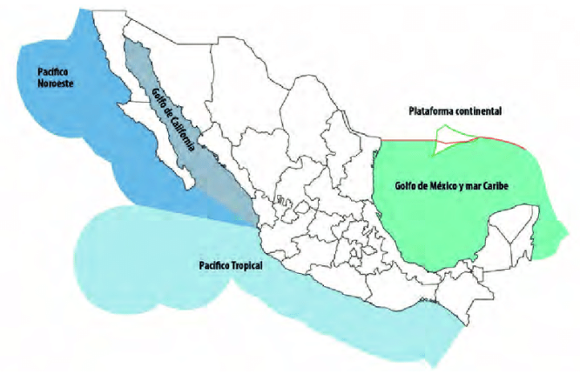
De acuerdo a la Comisión Nacional para el Conocimiento y Uso de la Biodiversidad (CONABIO) :
México cuenta con:
· Extensión territorial: 1 964 375 km2
· Superficie continental: 1 959 248 km2 38.4%
· Territorio insular: 5 127 km2
· Mar territorial: 231 813 km2 distribuidos en una franja de 22.2 km
· Zona económica exclusiva: 3 149 920 km2 61.6%
· Extensión costera terrestre: 430 000 km2
· De las 32 entidades federativas, 17 cuentan en total con 11 122 km de longitud de costa, sin considerar el territorio insular.
· Los estados costeros poseen en total 7 828 km de acceso al Océano Pacífico y Golfo de California, y las entidades del Golfo de México y Mar Caribe comparten 3 294 km de línea de costa (Inegi 2000).
· Suman 263 los municipios costeros, 150 con frente al mar y 113 con influencia costera.
· Del litoral continental 68% está sobre costas e islas del Océano Pacífico y Golfo de California y 32% sobre costas, islas y cayos del Golfo de México y Mar Caribe.
· Plataforma marítima continental: 500 000 km2
· Superficie estuarina: 16 000 km2
· Lagunas costeras: más de 12 000 km2.
total | 5,109,168.00 | km2
mar | 3,149,920.00 | km2
continene | 1,964,375.00 | km2

Slide 4
OBJETIVO: Diseñar obras de infraestructura para operación y protección de los ambientes fluvio – marítimos y portuarios que contribuyen al desarrollo económico del sector, a partir de métodos teóricos y experimentales con un enfoque sustentable así como la evaluación de las contingencias y desastres naturales asociados a los mismos.
Áreas de intervención:
Estudios y proyectos
Obras
Supervisión
Mantenimiento
Importancia:
México cuenta con mas de 11,500 km
de litoral
1 567 000 ha. lagunas costeras (donde se lleva a cabo la mezcla de agua del continente con el mar)
24 Puertos comerciales
Mas de 117 puertos con infraestructura para pesca y cabotaje
Un sin numero de desarrollos turísticos a lo largo de las costas.
Desarrollos comerciales y turísticos en aguas interiores

Slide 5
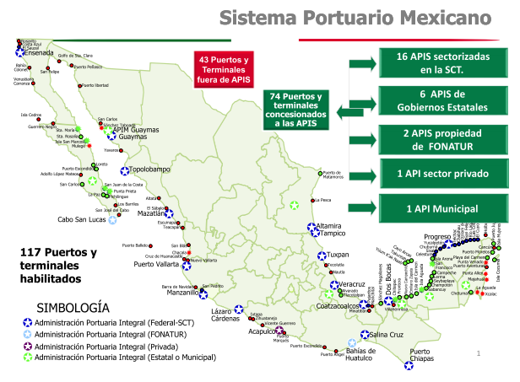

Slide 6
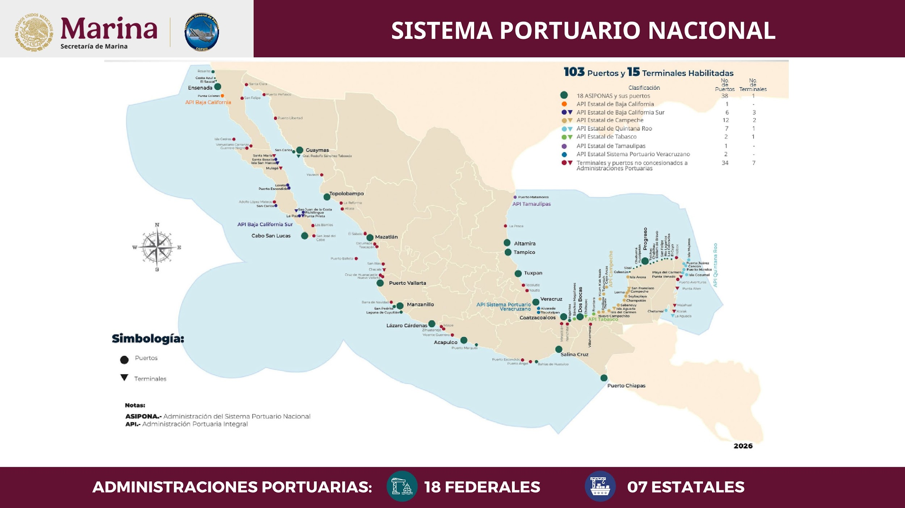

Slide 7
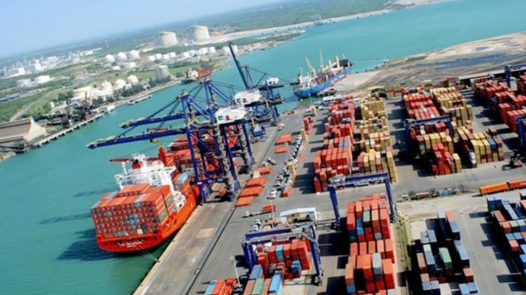
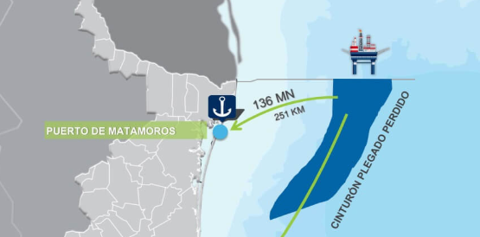
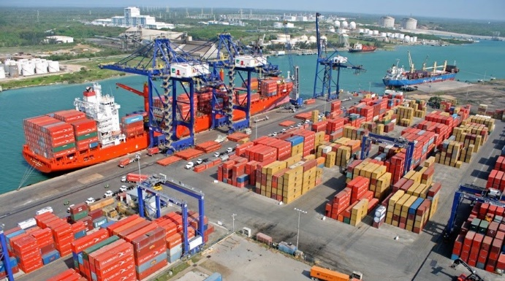
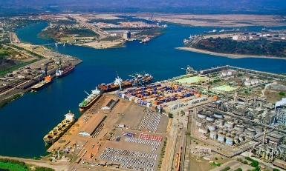
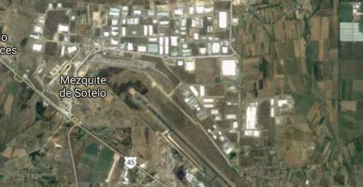
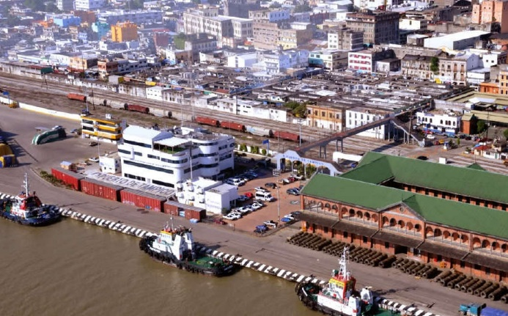
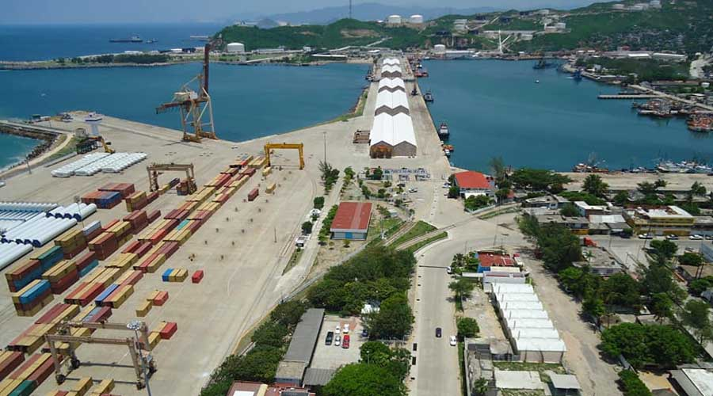
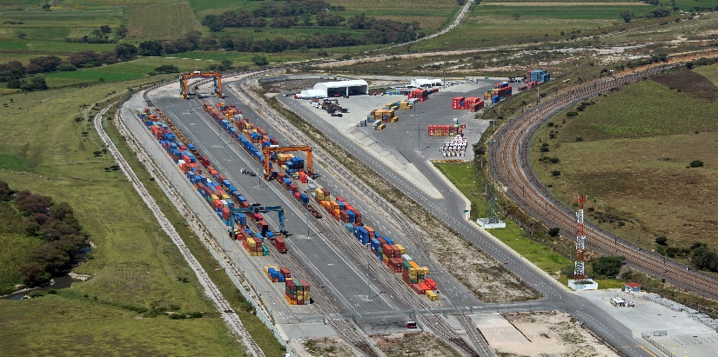
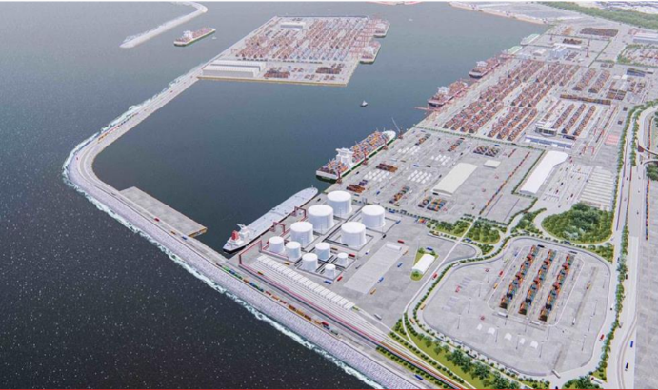
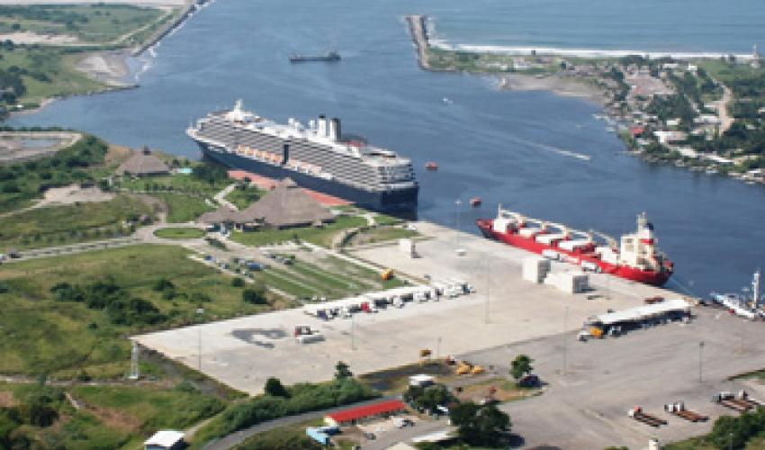
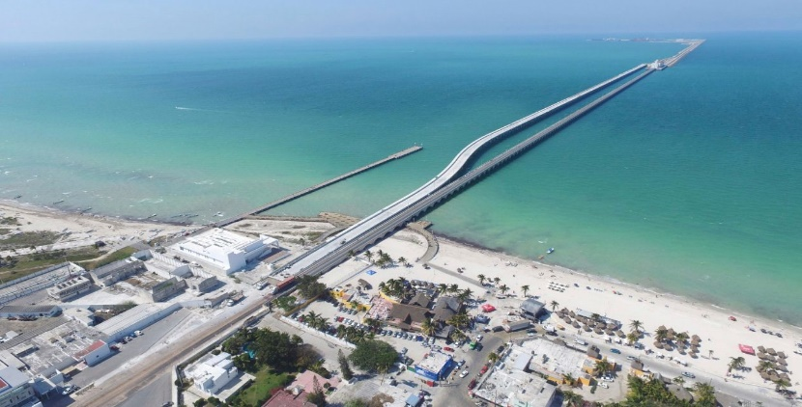
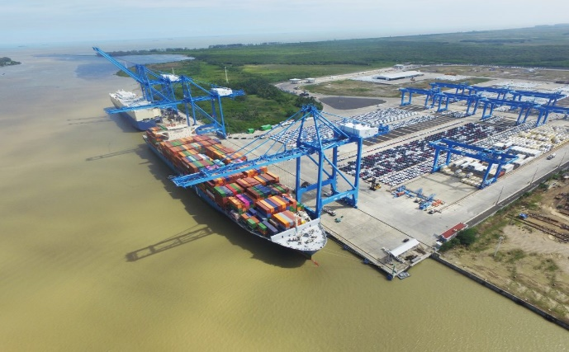

Slide 8
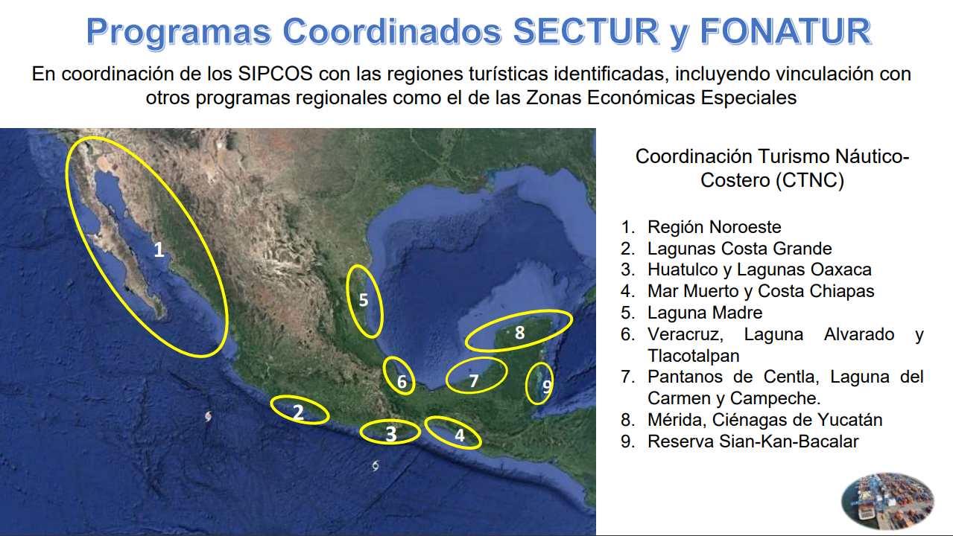

Slide 9
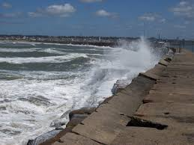
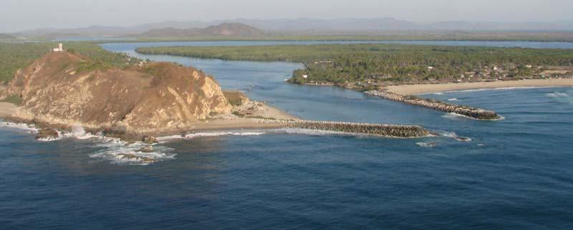
Control de erosión costera
Ingeniería Costera
Obras de estabilización de canales y bocas lagunares
Obras de Toma para granjas camaronicolas, desalinizadoras, y salinas.
Control de erosión y conservación costera
Manejo Integral de los sistemas costeros
Manejo Integral de Sistemas Costeros

Slide 10
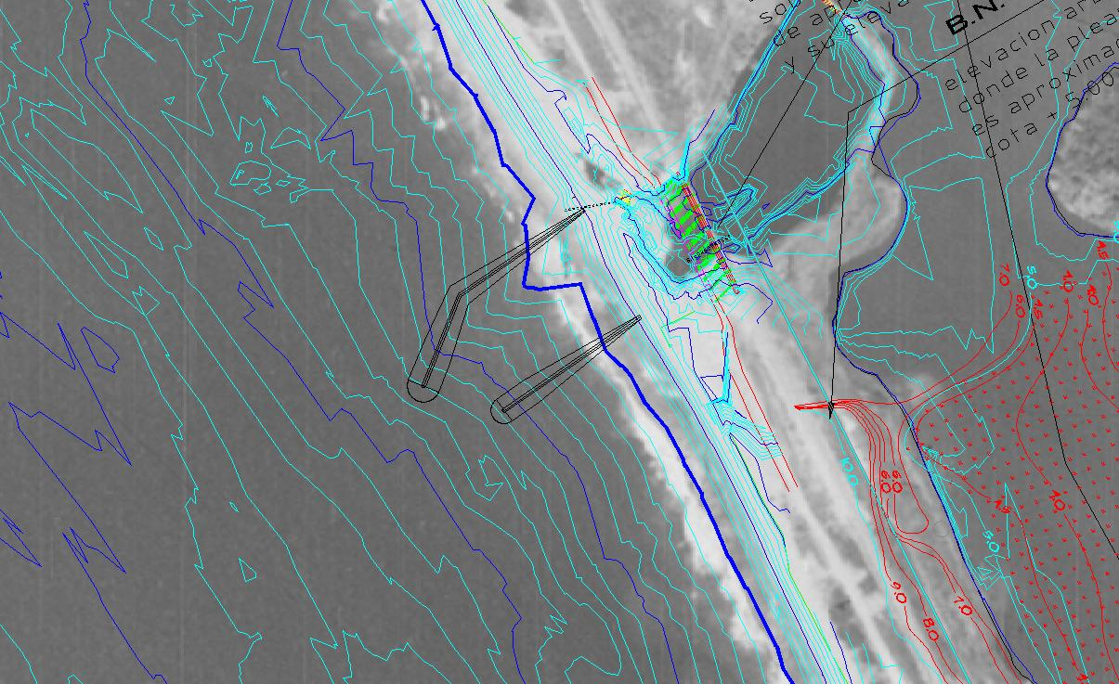
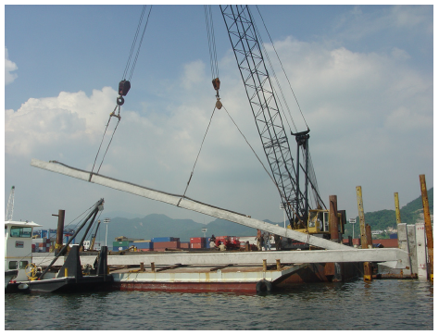
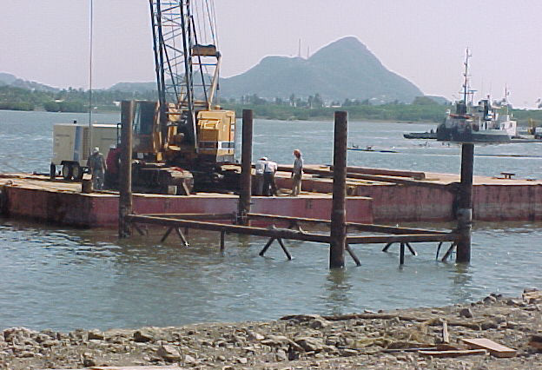
Ingeniería Portuaria
Obras de protección portuaria
Muelles y embarcaderos
Protecciones marginales y malecones
Dársenas
Boyas y sistemas de amarre
Dragados
Puertos deportivos o marinas
Obras para esparcimiento turístico
Proyecto Puerto Turístico en Loreto, B.C.S.
Construcción de Muelles

Slide 11
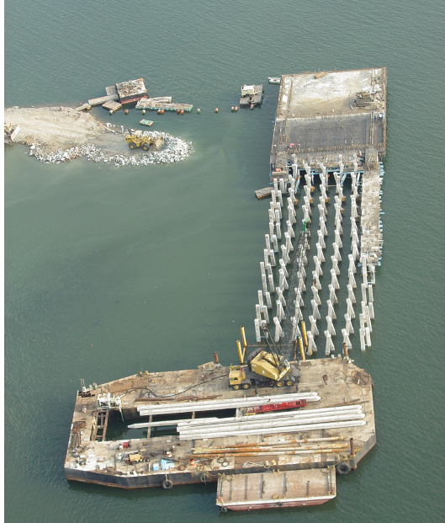
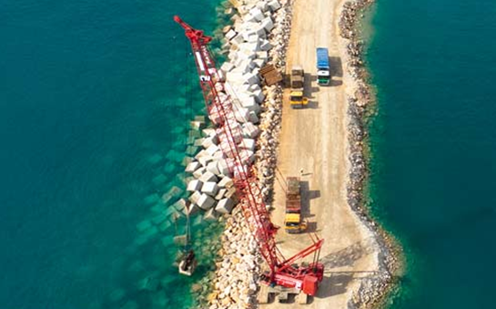
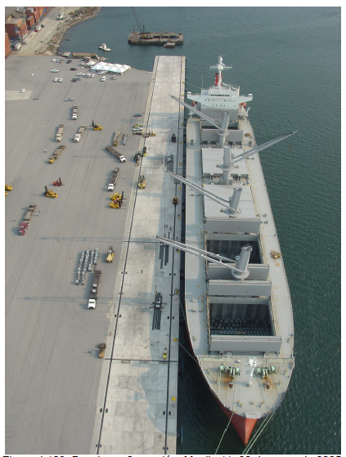
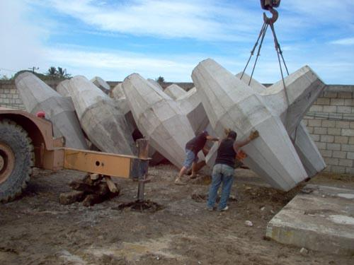
Construcción
de Muelles
y Rompeolas

Slide 12
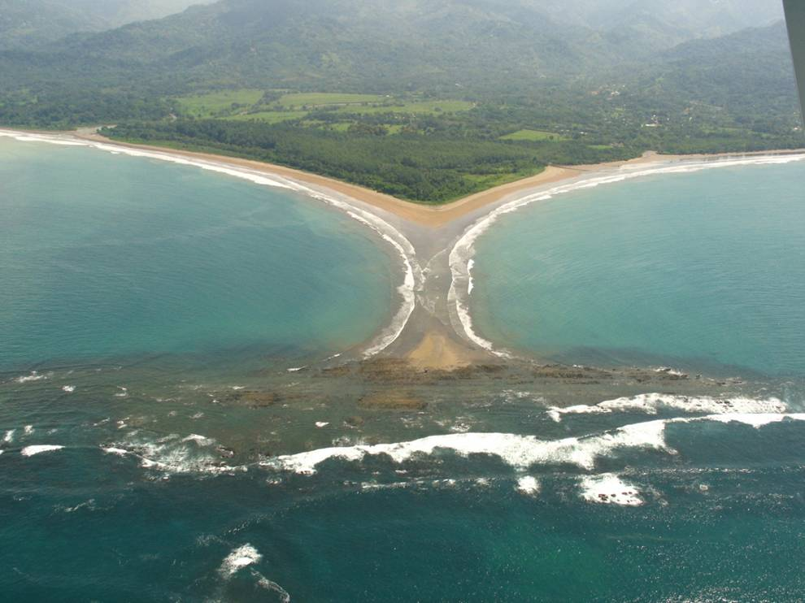
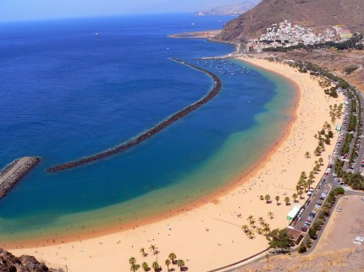
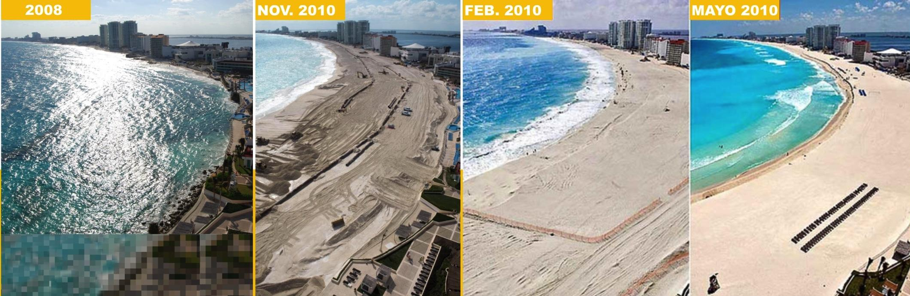
Acción de los espigones en la Costa, para generar línea Costera

Slide 13
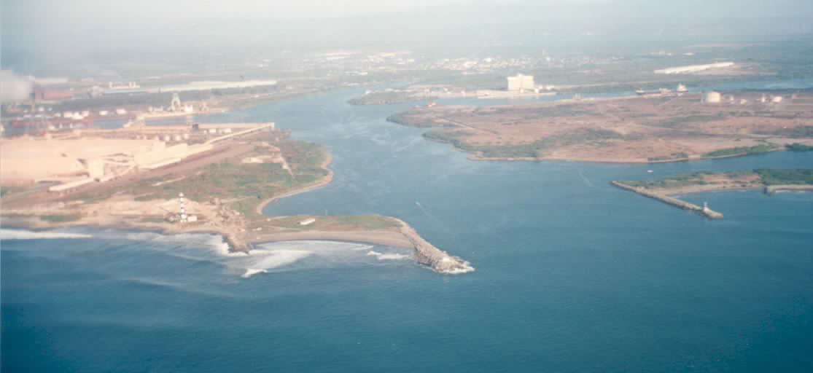
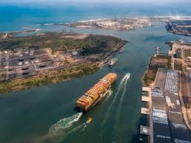
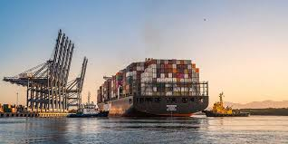
Obras de Protección del Puerto de Lázaro Cárdenas, Michoacán.

Slide 14
Proyectos de la Línea Curricular realizados por Alumnos de estas líneas curriculares
PROYECTO DE OBRAS DE CONTROL DE EROSION EN SANCHEZ MAGALLANES TABASCO. PROYECTO DE OBRAS Y CANAL DE INTERCOMUNICACION EN LAGUNA DEL TORDO, TAMPS. PROYECTO DE UNA TERMINAL DE CONTENEDORES EN EL PUERTO DE LAZARO CARDENAS, MICH. PROYECTO DE UNA MARINA TURISTICA EN LA BAHIA DE NAVIDAD COLIMA PROYECTO DE UN EMBARCADERO TURISCO EN PUERTO MARQUEZ, GRO. RECOPILACIÓN Y ANÁLISIS DE PARÁMETROS OCEANOGRÁFICOS PARA EL DISEÑO DE LA TERMINAL PESQUERA SANTA MARÍA EN EL PUERTO DE SAN CARLOS, BAJA CALIFORNIA SUR.
METODOLOGÍA PARA EL DISEÑO DE UNA TERMINAL EN EL PUERTO DE GUAYMAS, SONORA.
COMPILACIÓN GENERAL SOBRE EL ESTADO ACTUAL DE LA INFRAESTRUCTURA PORTUARIA Y COSTERA EN SAN FELIPE, BAJA CALIFORNIA NORTE
BASE DE DATOS PARA EL PUERTO DE ENSENADA, BAJA CALIFORNIA, MEXICO
REVISION DEL PUERTO DE VERACRUZ POR EFECTO DE OLEAJE

Slide 15



PROFESORES TITULARES DE LA LÍNEA CURRICULAR: HIDRÁULICA PUERTOS Y COSTAS, PARA EL SEMESTRE ENERO-JUNIO 2026
Hidráulica Fluvial Ing. Ángel Díaz Díaz
Hidráulica Experimental Dr. José Abraham Caffani Gutiérrez
Ingeniería de Costas Dra. María Elena Becerril Cabrera
Ingeniería de Puertos Dra. Rosalía Pérez Delgado

Slide 16
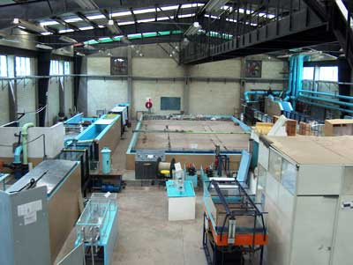
Laboratorio de Hidráulica con instalaciones especiales para proyectos de Puertos y costas

Slide 17
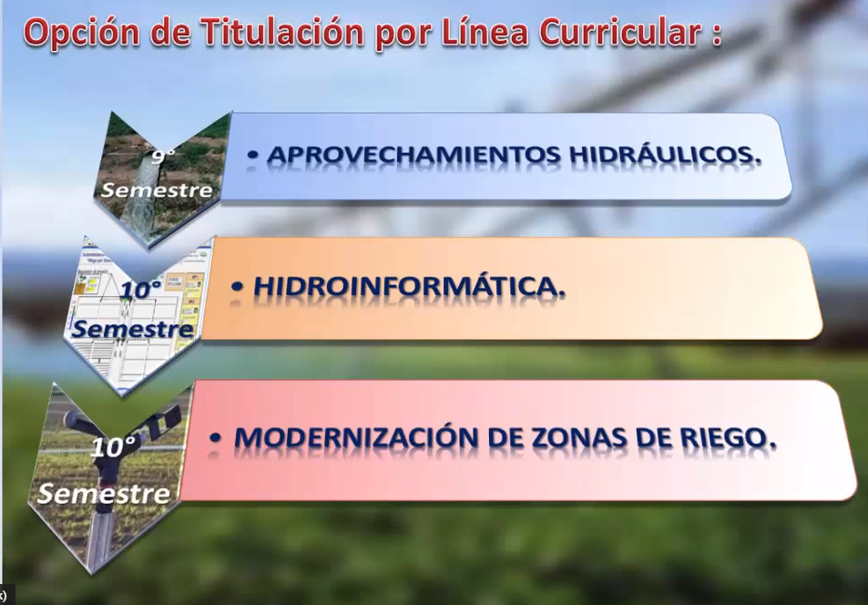

Slide 18
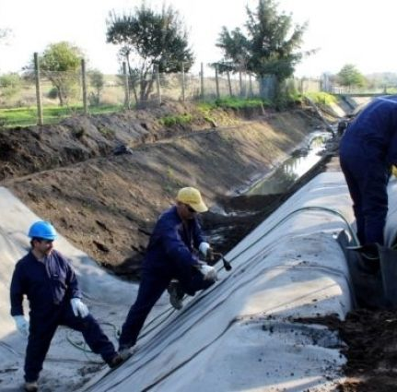
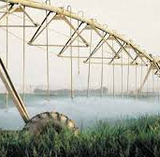
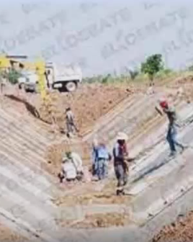
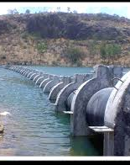
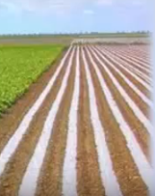
Aprovechamientos Hidráulicos
Ing. Alfredo Cruz Cruz
Modernización de Zonas de riego y drenaje
Dr. José Abraham Caffani Gutiérrez
Hidro informática
Ing. Ramón Esteban Cárdenas Zamora

Slide 19

TE ESPERAMOS!!!

